Slide 1



前端工程設計與開發期中專題導覽
資工二 105590031 李朝勳
資工二 105590033 許邦毅

Slide 2
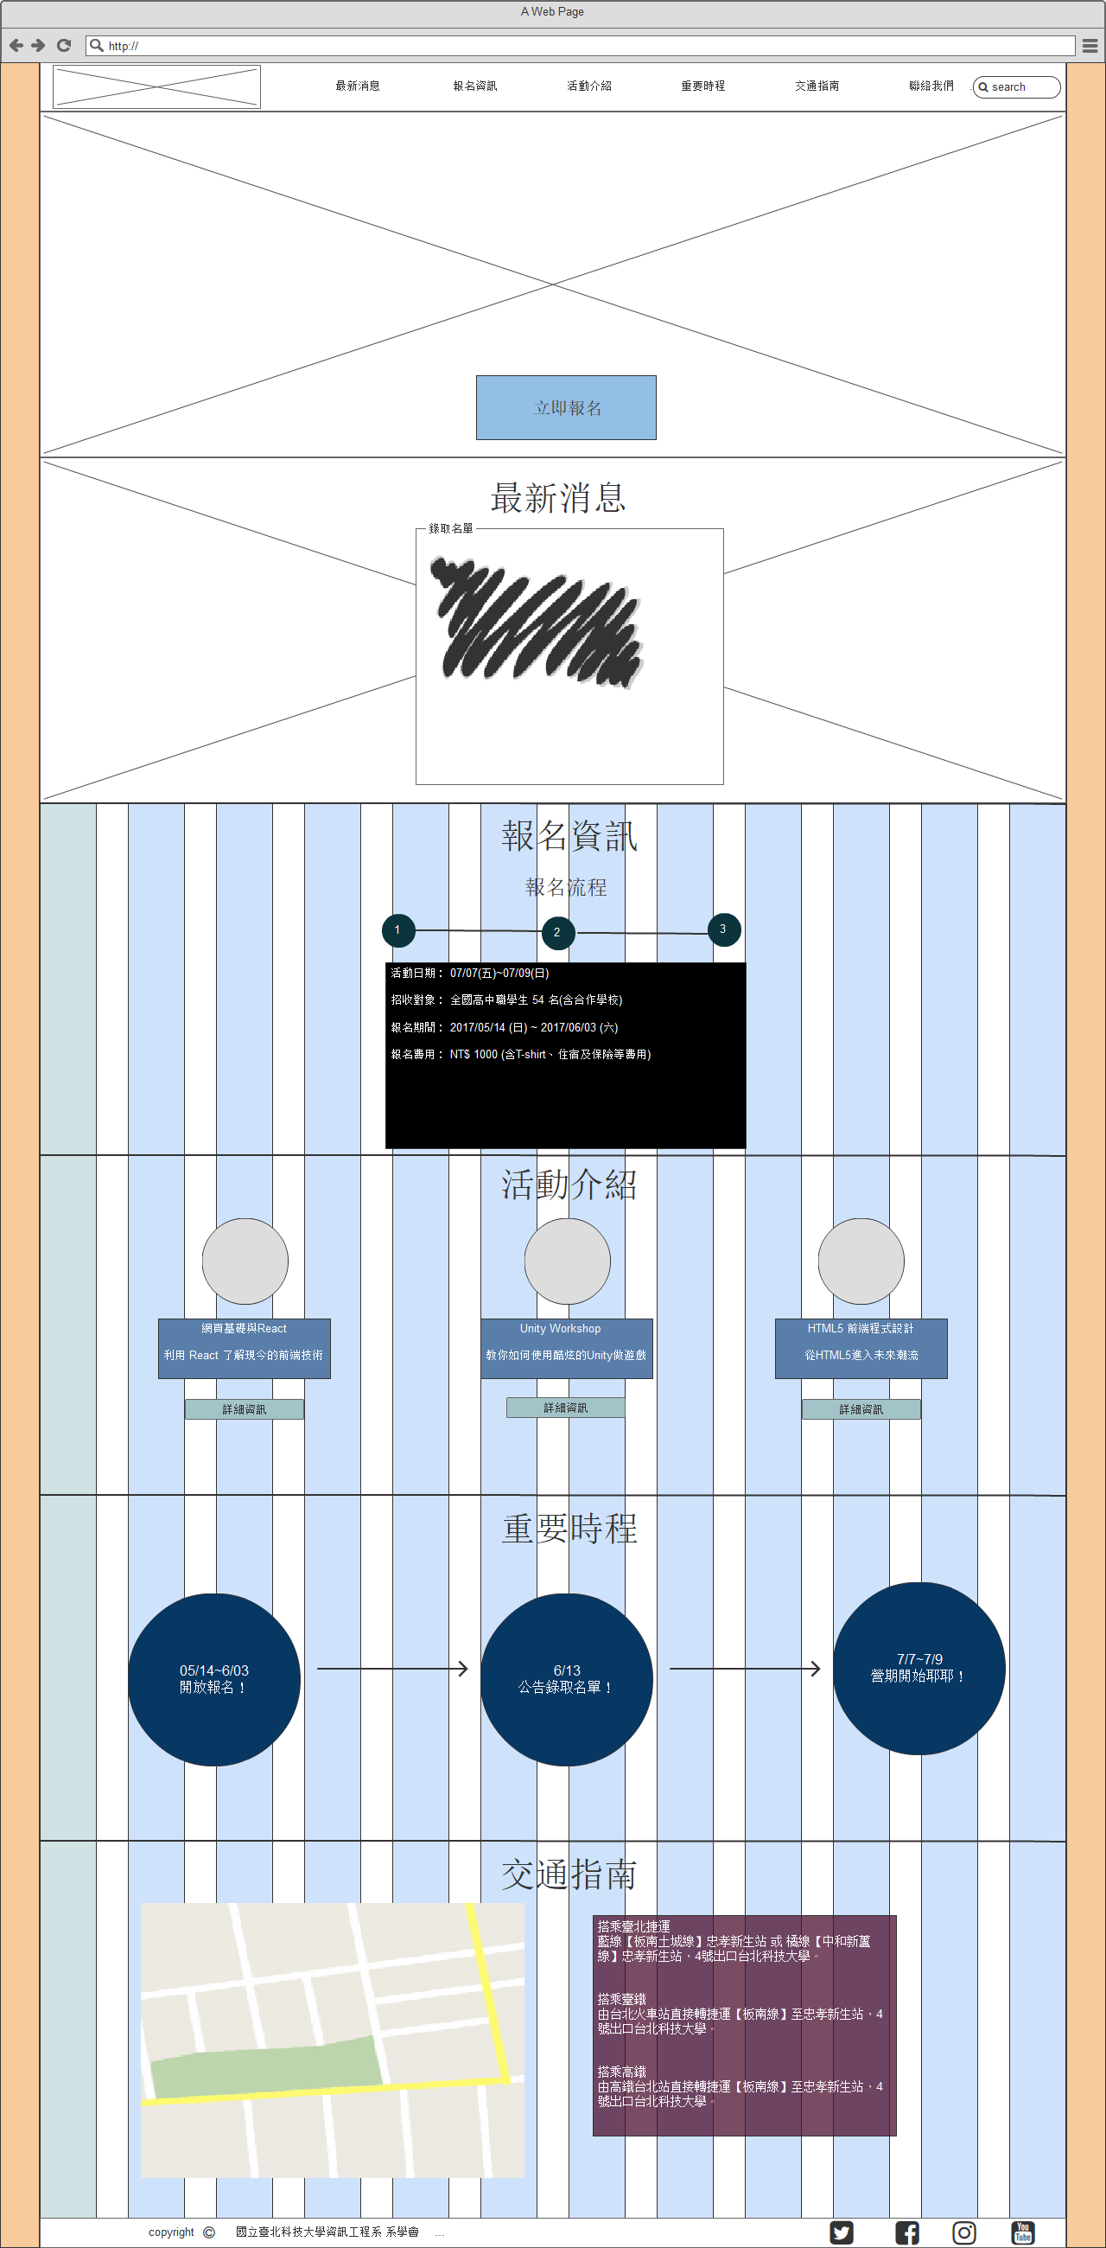
1
主導覽列
活動名稱
1
2
主打活動形象
2
活動形象照片1
3
活動形象照片2
3
所有最新資訊、公告
錄取同學
4
4
5
報名流程
5
報名方式講解
報名細項
6
6
7
活動內容小圖
7
三天營訓活動
8
流程圖
9
地圖與解說
本次活動所有行事曆
8
9
交通方式講解
頁尾及相關資訊

Slide 3
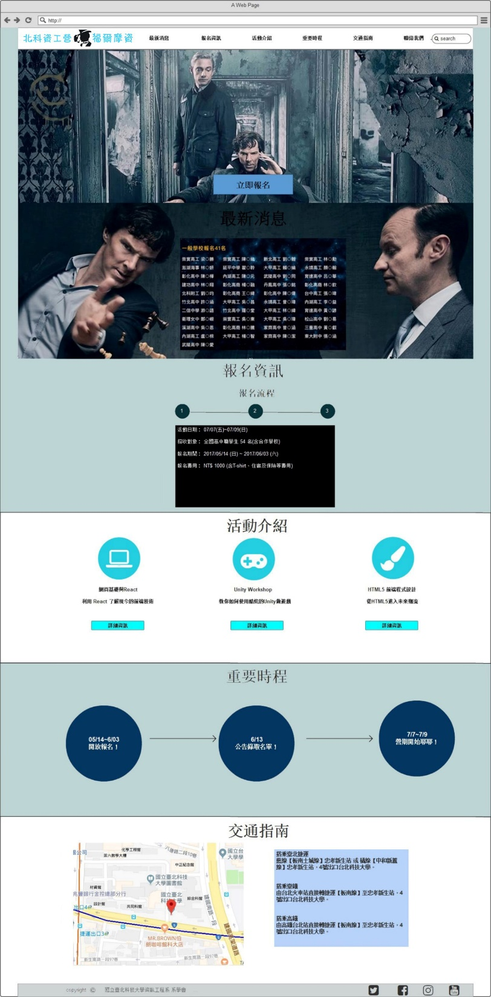






1
色彩
主要配色：
R：255 G：255 B：255
R：0 G：0 B：0
R：142 G：209 B：250
R：36 G：250 B：250
R：16 G：28 B：138
2
視覺回饋：
詳細資訊
Normal
詳細資訊
Hover
詳細資訊
Pressed
3
字型：
Arial、新細明體
4
LOGO：
5
ICON：

Slide 4
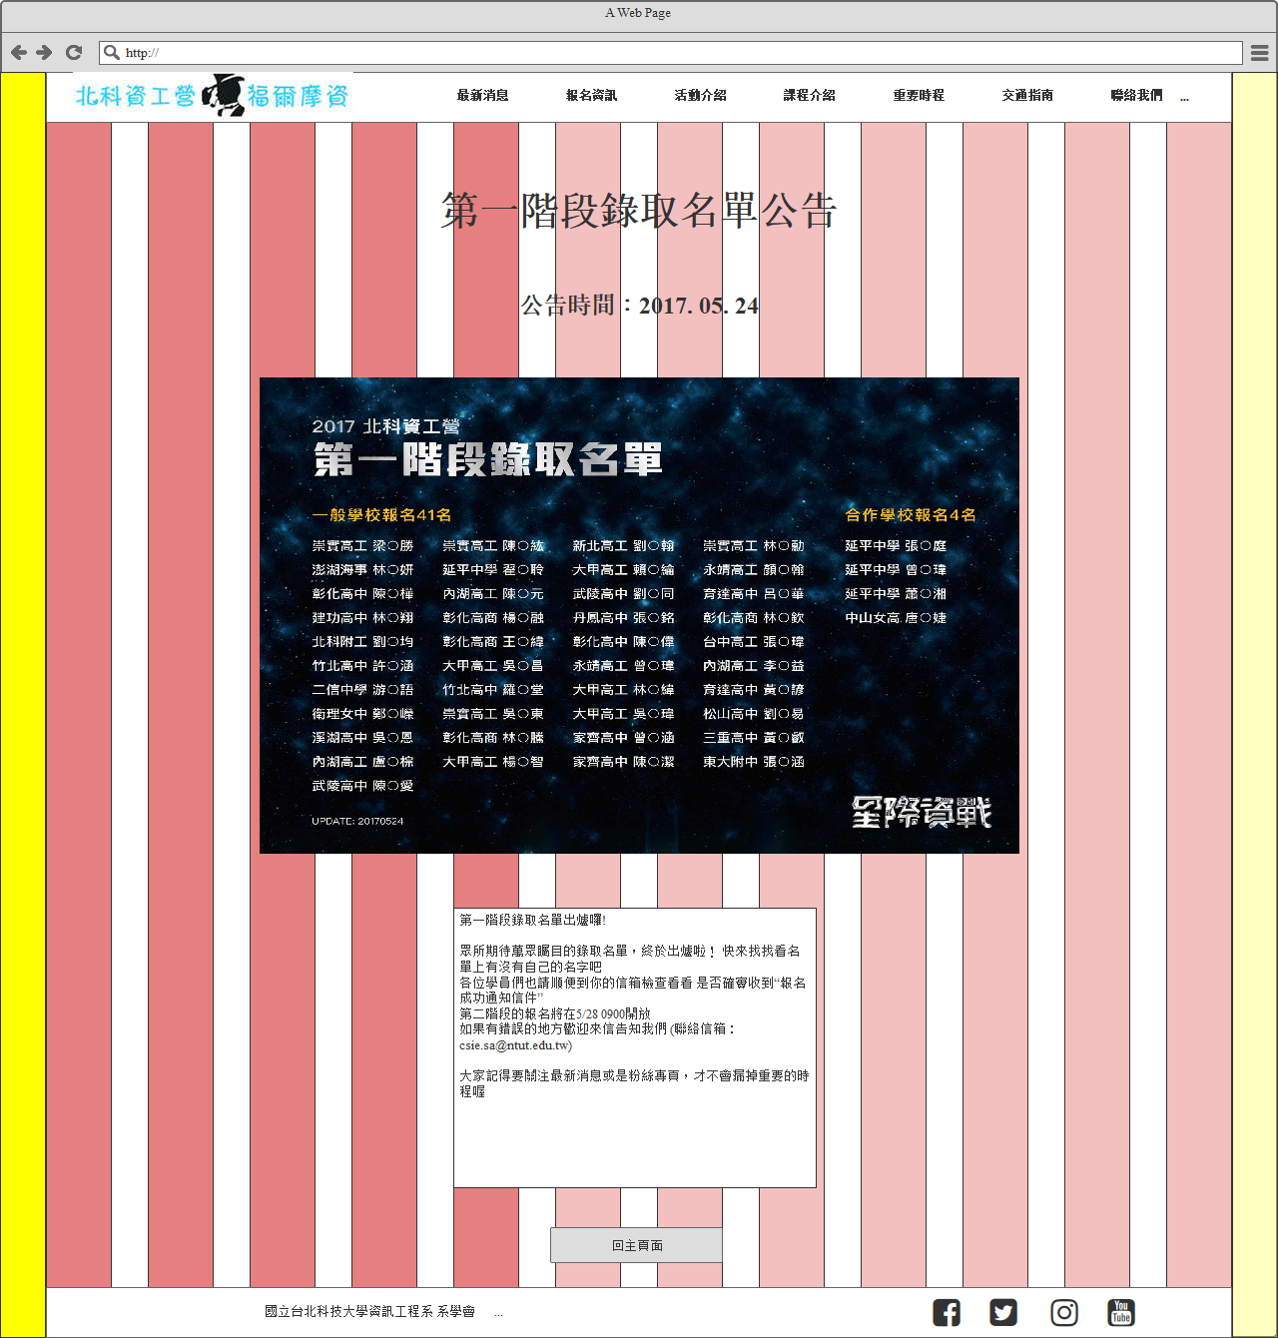
1
主導覽列
1
主導覽列
2
所有最新資訊、公告
3
說明最新資訊、公告
4
回首頁按鈕
所有最新資訊、公告
5
頁尾及相關資訊
2
3
說明最新資訊、公告
4
回首頁按鈕
5
頁尾及相關資訊

Slide 5
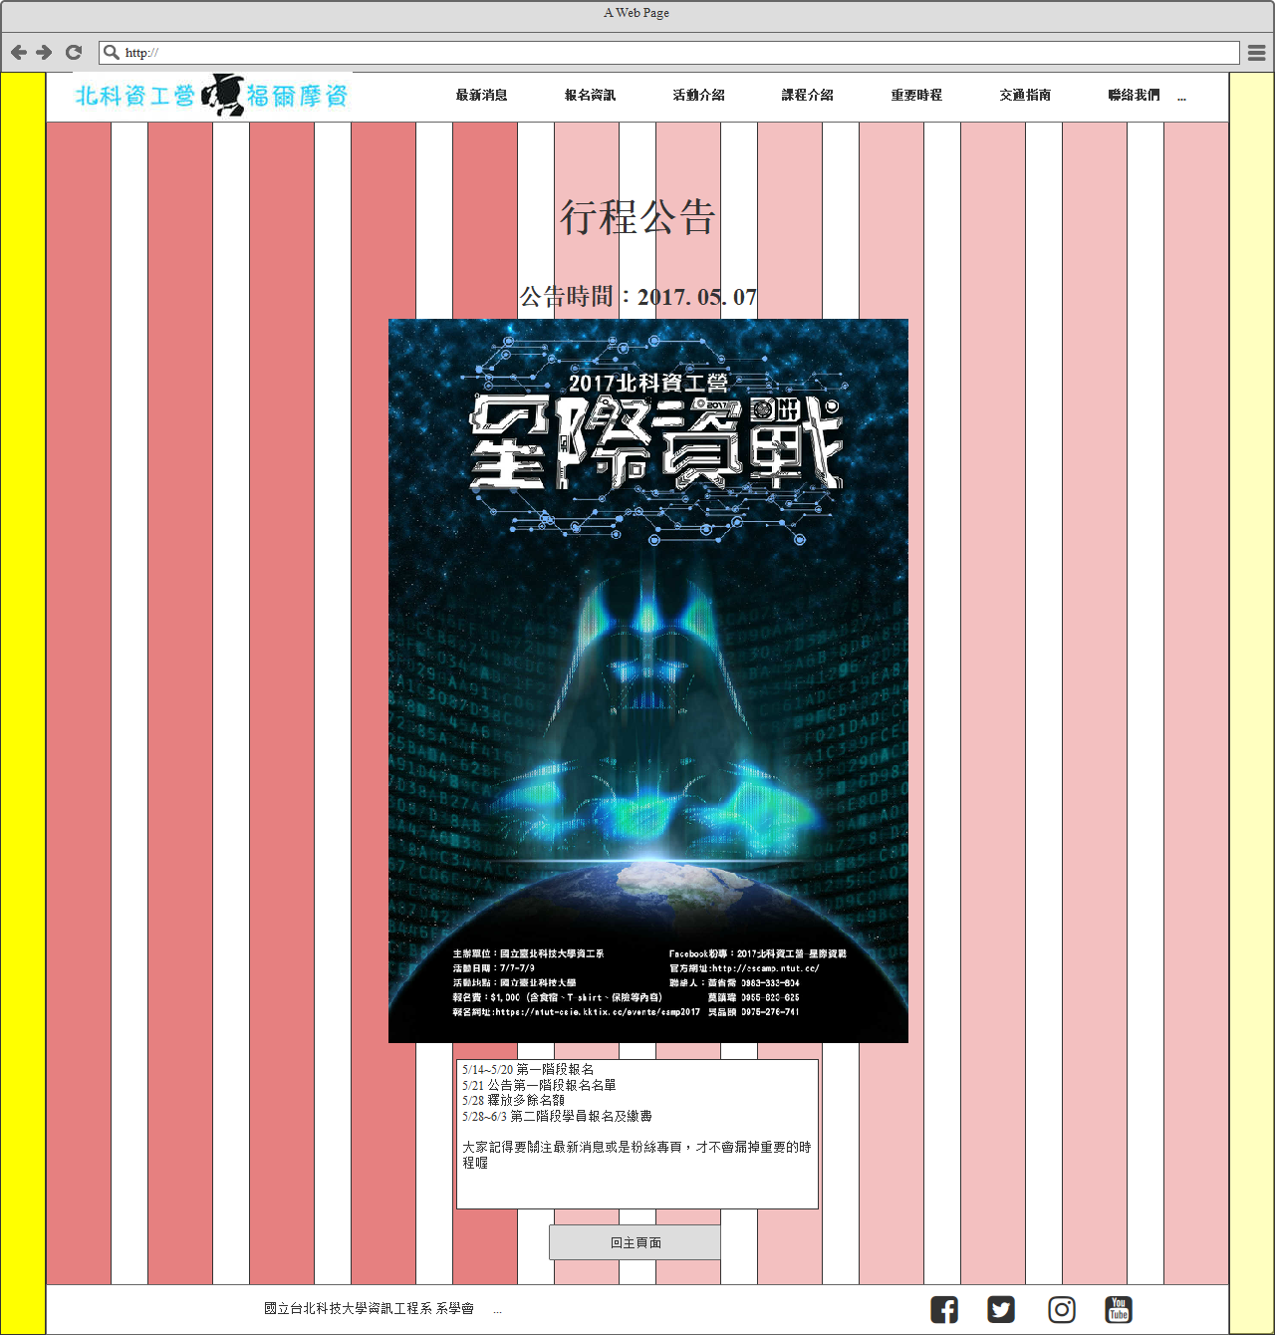
1
主導覽列
1
主導覽列
2
海報，主打活動形象
3
說明最新資訊、公告
4
回首頁按鈕
海報，主打活動形象
5
頁尾及相關資訊
2
3
說明最新資訊、公告
4
回首頁按鈕
5
頁尾及相關資訊

Slide 6
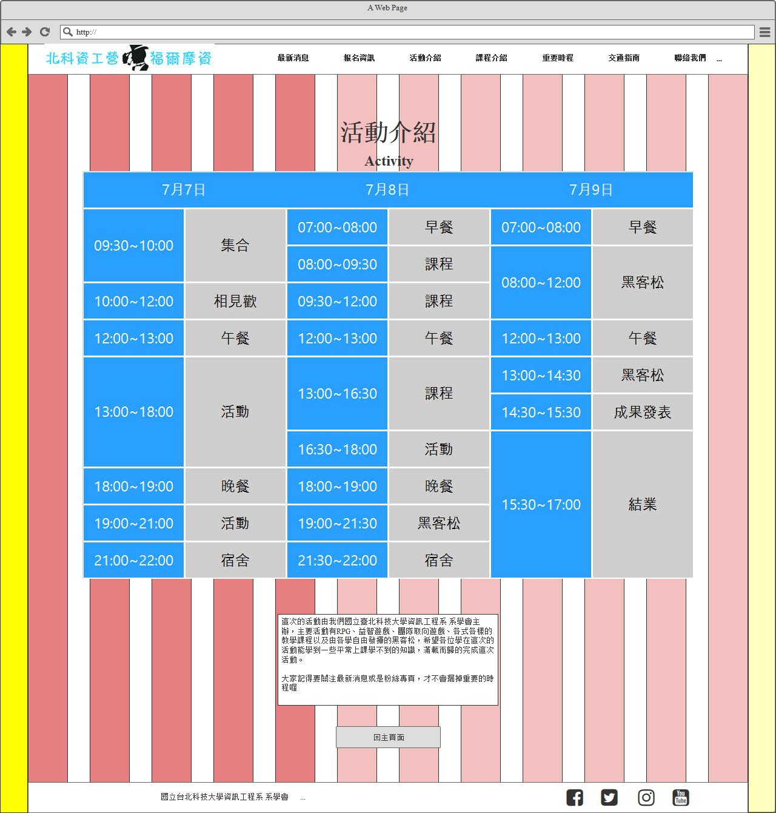
1
主導覽列
1
主導覽列
2
活動三天行程
3
說明活動三天行程
4
回首頁按鈕
5
頁尾及相關資訊
2
活動三天行程
3
說明活動三天行程
4
回首頁按鈕
5
頁尾及相關資訊

Slide 7
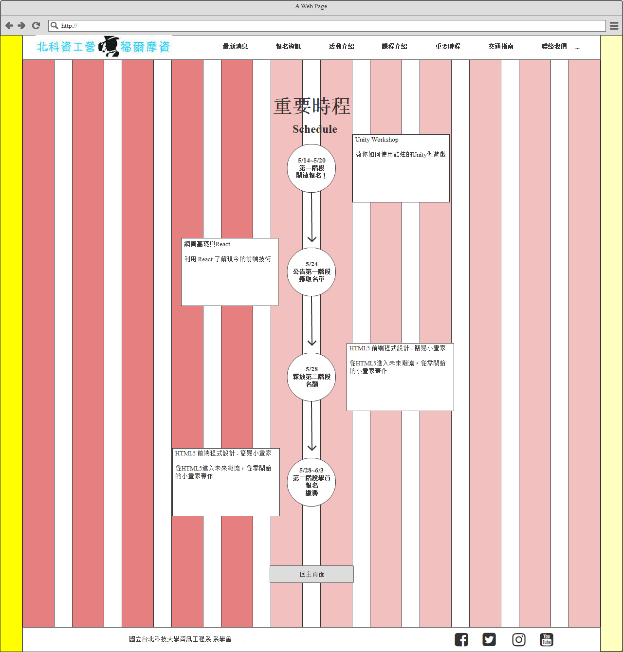
1
主導覽列
1
主導覽列
2
報名日期說明
3
報名內容說明
4
回首頁按鈕
5
頁尾及相關資訊
2
報名日期說明
3
報名內容說明
4
回首頁按鈕
5
頁尾及相關資訊

Slide 8
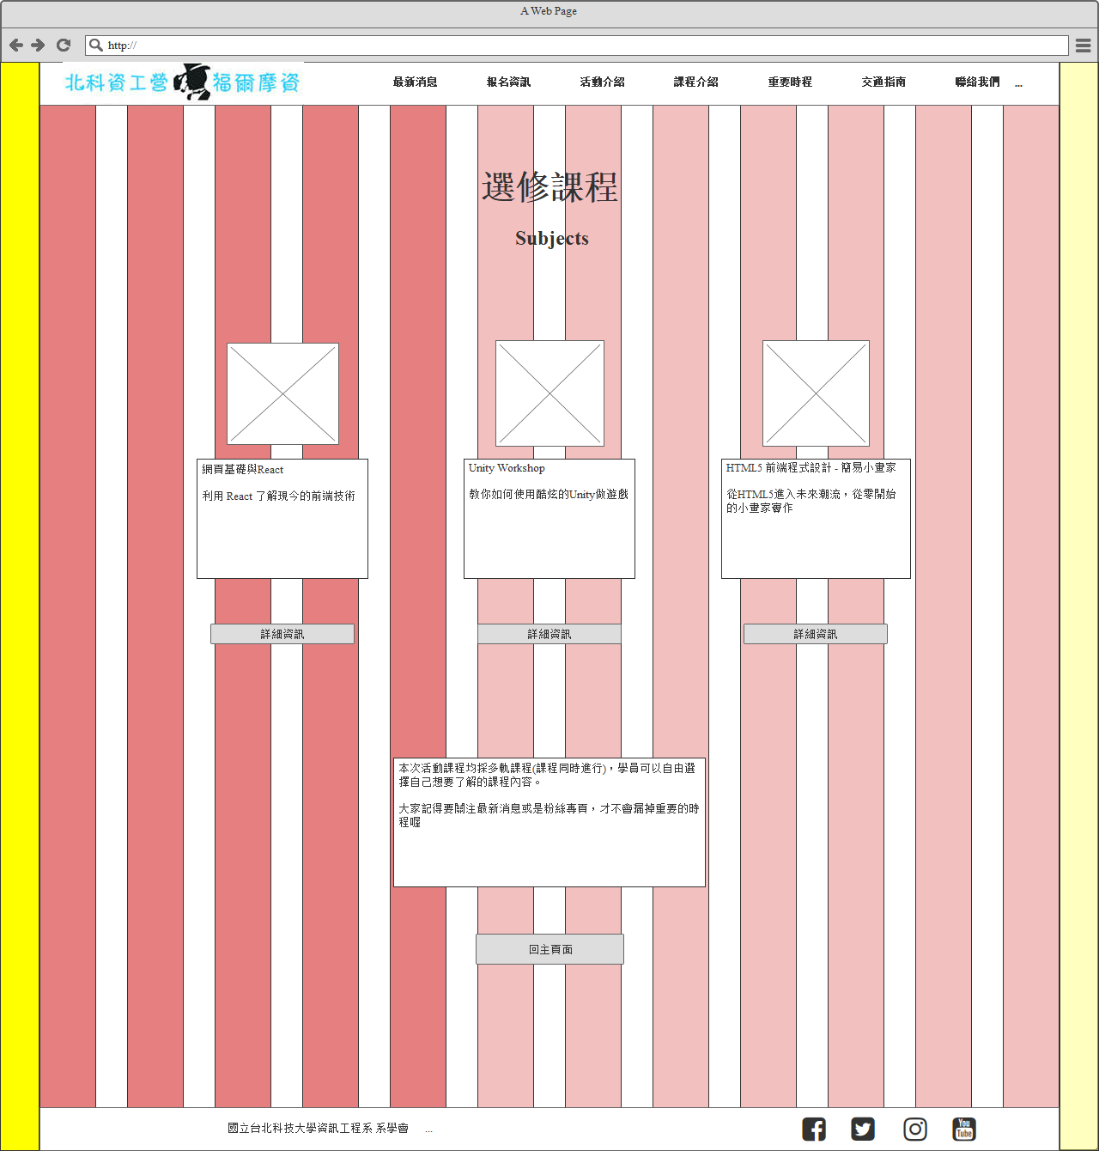
1
主導覽列
1
主導覽列
2
課程內容簡介
3
說明課程上課方式
4
回首頁按鈕
5
頁尾及相關資訊
2
課程內容簡介
3
說明課程上課方式
4
回首頁按鈕
5
頁尾及相關資訊

Slide 9
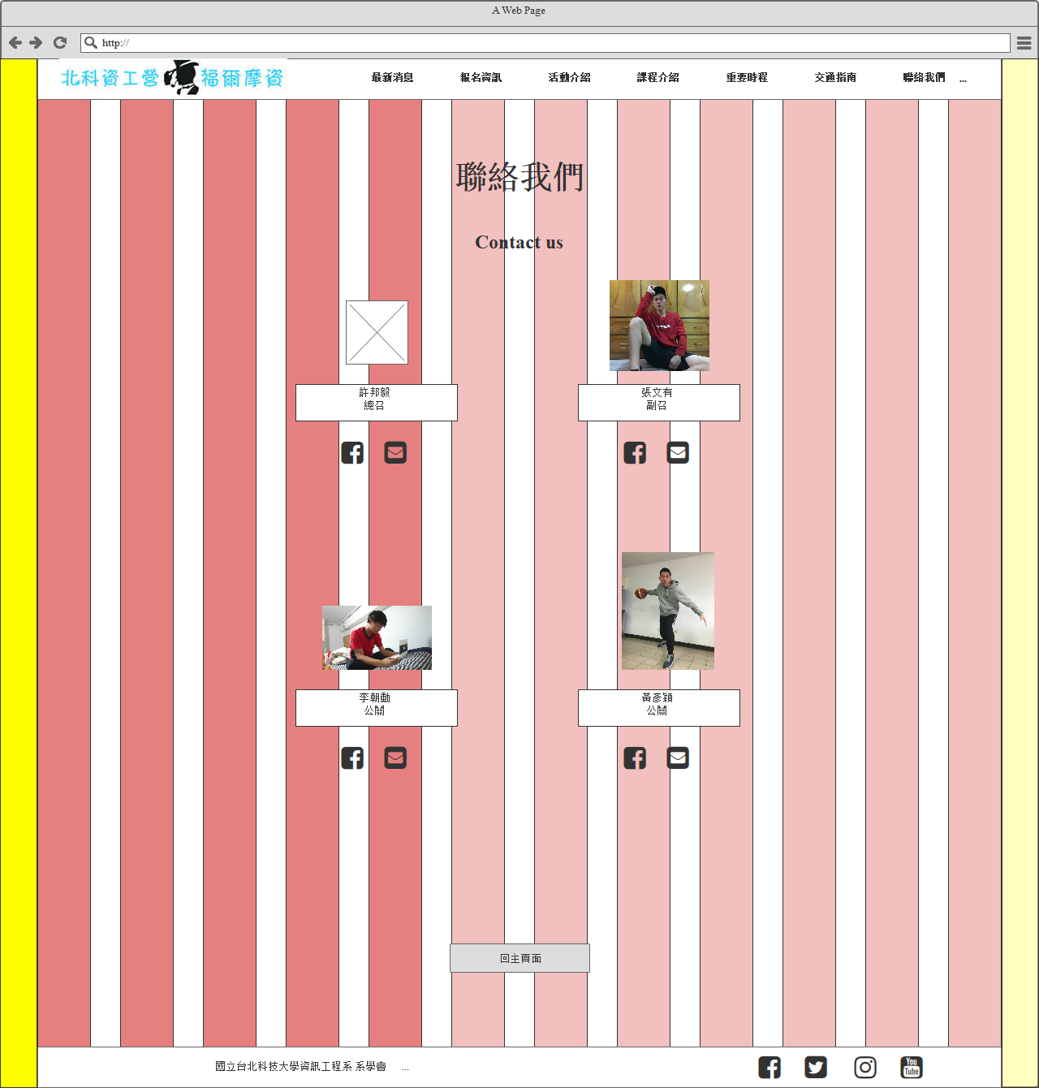
1
主導覽列
1
主導覽列
2
活動主辦負責人
3
聯絡方式
4
回首頁按鈕
活動主辦負責人
5
頁尾及相關資訊
2
3
聯絡方式
回首頁按鈕
4
5
頁尾及相關資訊

Slide 10
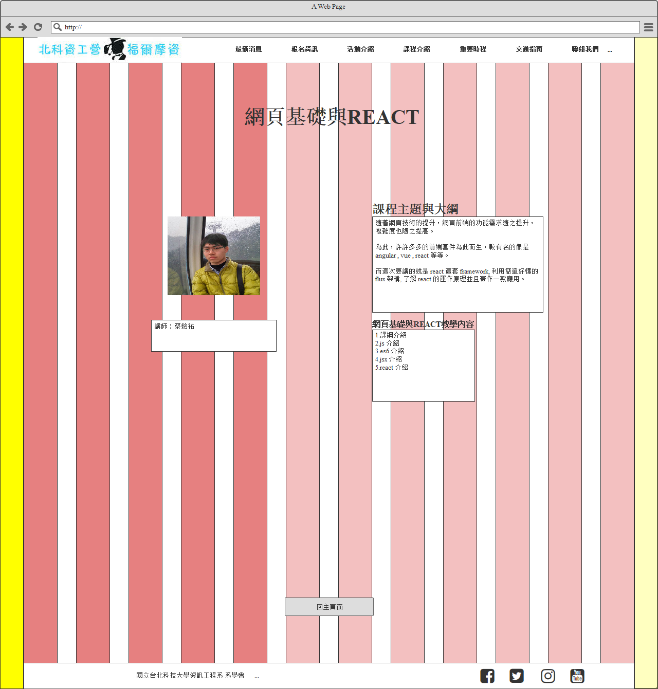
1
主導覽列
1
主導覽列
2
課程講師
3
主題介紹
2
課程講師
課程大綱
4
5
回首頁按鈕
主題介紹
3
6
頁尾及相關資訊
4
課程大綱
回首頁按鈕
5
6
頁尾及相關資訊

Slide 11
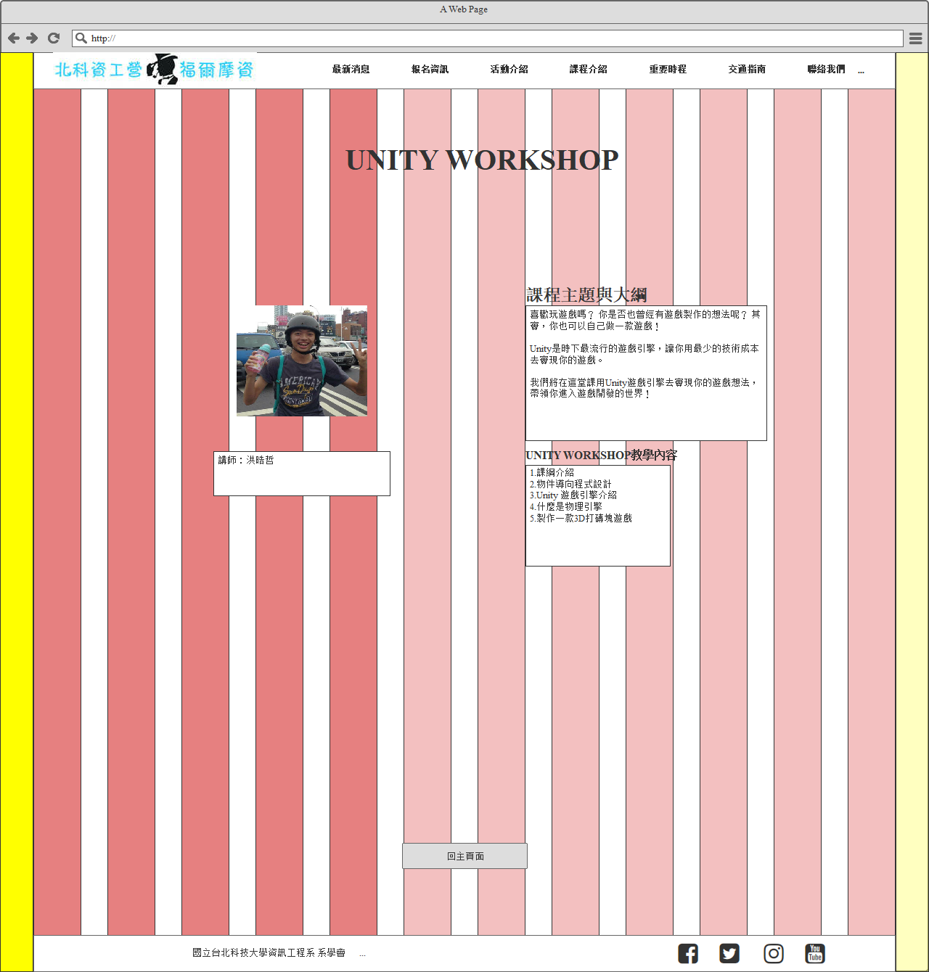
1
主導覽列
1
主導覽列
2
課程講師
3
主題介紹
2
課程講師
課程大綱
4
5
回首頁按鈕
主題介紹
3
6
頁尾及相關資訊
4
課程大綱
回首頁按鈕
5
6
頁尾及相關資訊

Slide 12
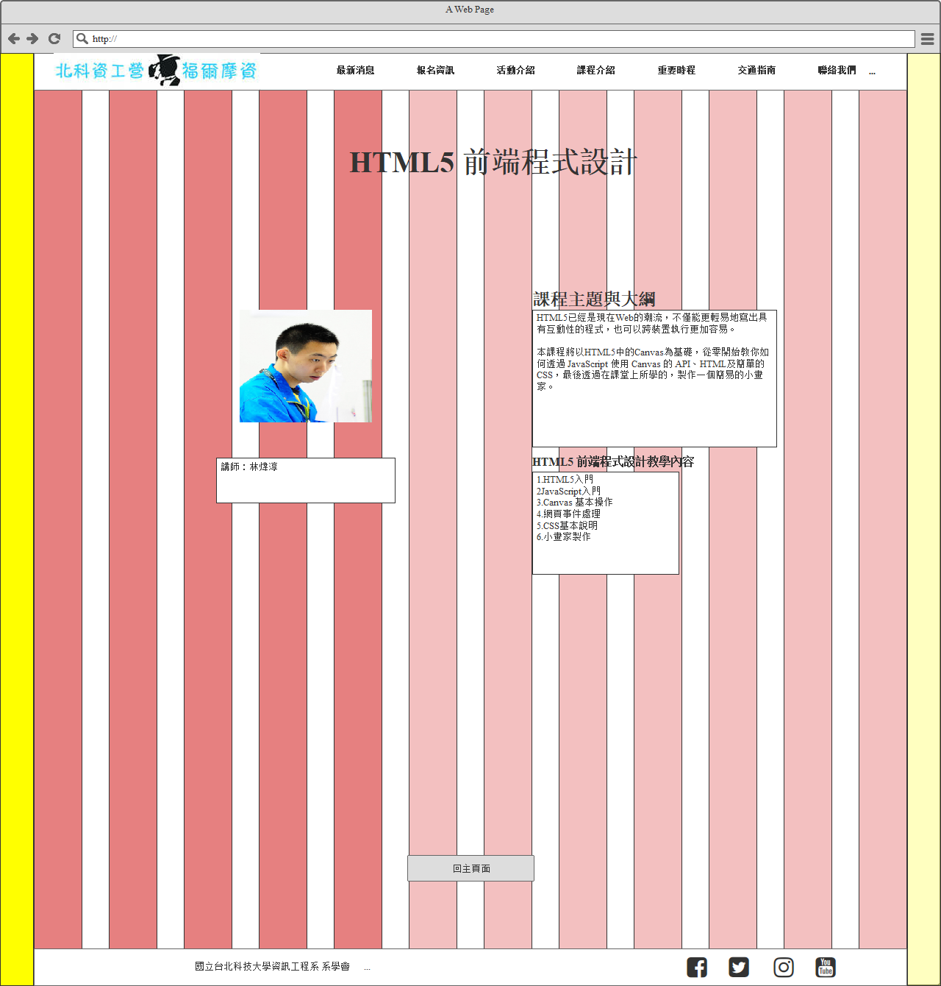
1
主導覽列
1
主導覽列
2
課程講師
3
主題介紹
2
課程講師
課程大綱
4
5
回首頁按鈕
主題介紹
3
6
頁尾及相關資訊
4
課程大綱
回首頁按鈕
5
6
頁尾及相關資訊

